Slide 1
펜싱 디자인 및 개발 오류 수정 요청

Slide 2
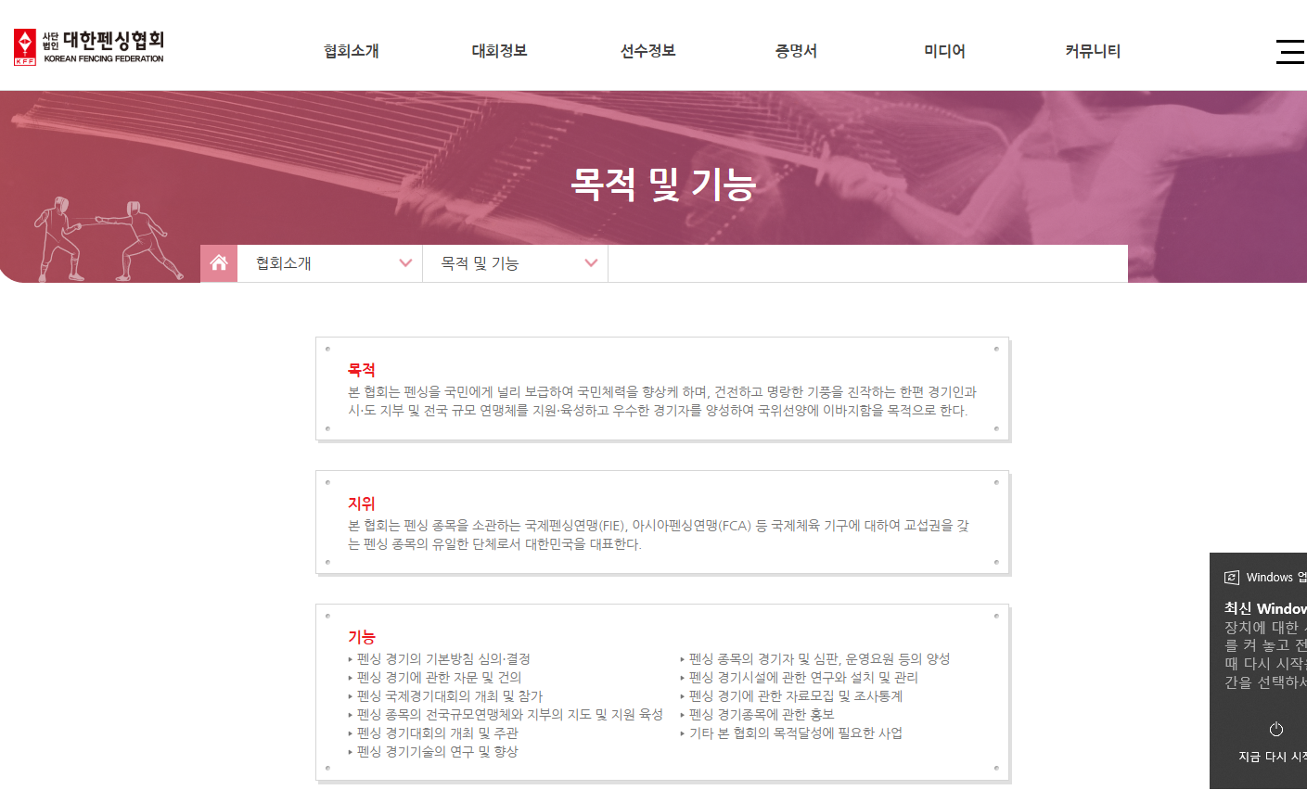
협회소개 > 목적 및 기능
완료
비고
디자인 필요

Slide 3
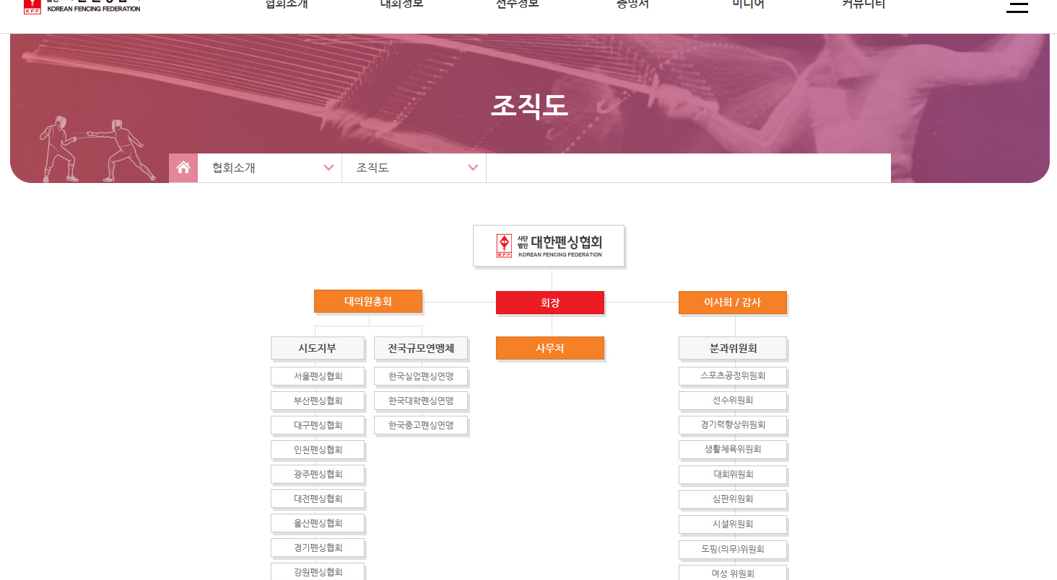
조직도
삭제 완료
비고
디자인 필요
1

Slide 4
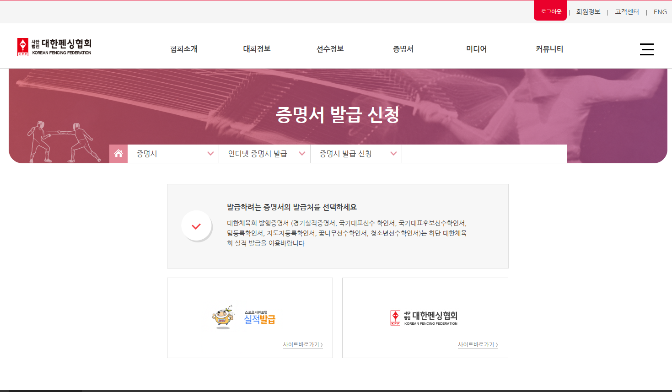
증명서 > 인터넷증명서 발급 >증명서 발급 신청
완료
비고
디자인 필요

Slide 5
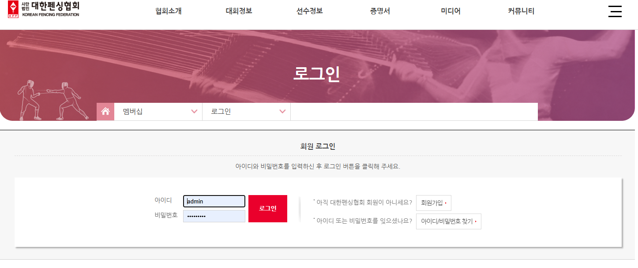
로그인
완료
비고
디자인 필요

Slide 6
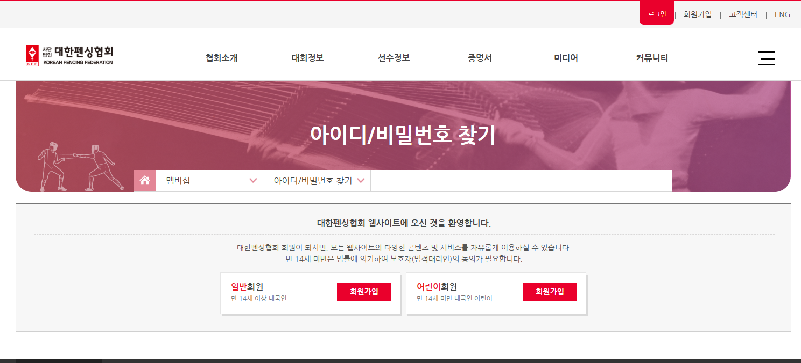
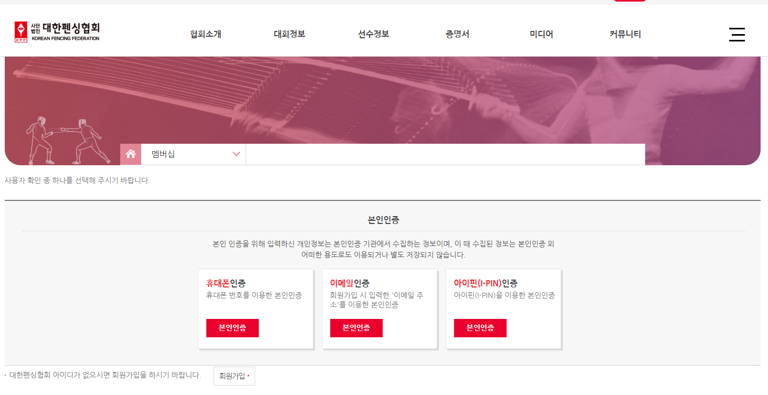
아이디/비밀번호 및 회원가입
완료
비고
디자인 필요
1
회원가입
1
2
아이디 비밀번호 찾기
1
개발 오류
1
회원가입 부분 타이틀, 메뉴 오류
2
아이디 비밀번호 찾기 타이틀, 메뉴 안뜨는 현상 오류
2
2
2

Slide 7
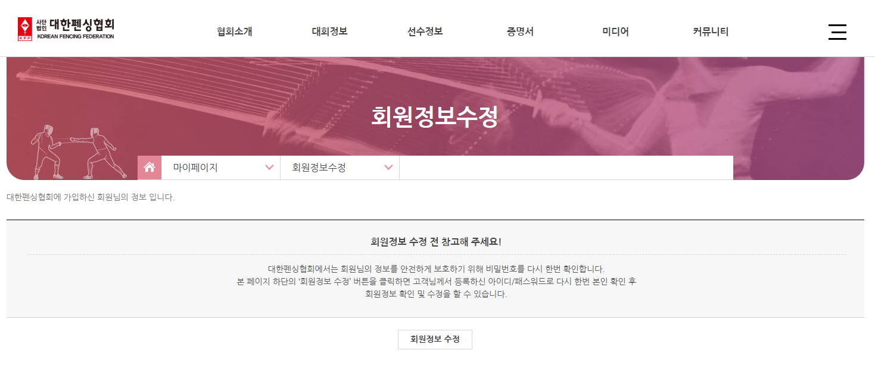
게시판 첨부파일
완료
비고
개발 수정 요청
1
아이콘 한 개만
- 현재 게시판 list에서 보이는 첨부파일 이미지 클릭 했을 경우 다운로드 및 pdf보기 등 기능이 있습니다.
List 화면에서 이미지 첨부 파일 이미지를 하나의 이미지로 두고 기능을 빼려고 합니다. 기능 수정 요청합니다.
수정할 페이지
- 시/도 협회공지
- 공지사항
1

Slide 8
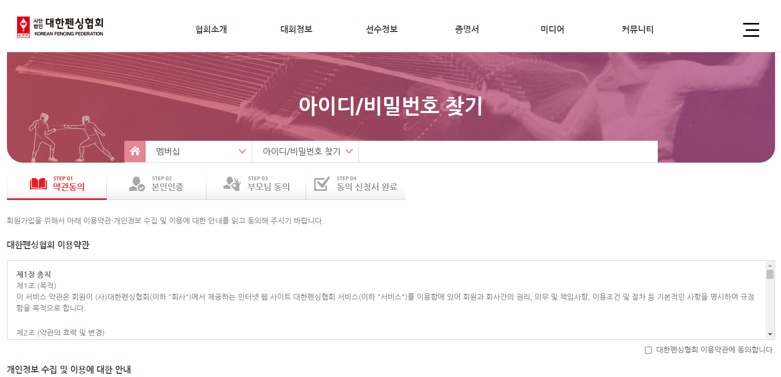
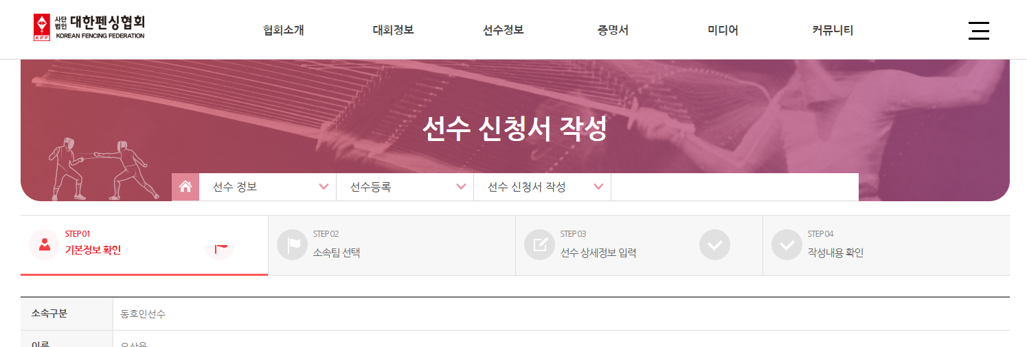
회원가입 이용약관 & 선수 신청서 작성
진행중
비고
디자인 필요
1
아이콘 작업
- 아이콘 png파일로 부탁드려요
1
1

Slide 9
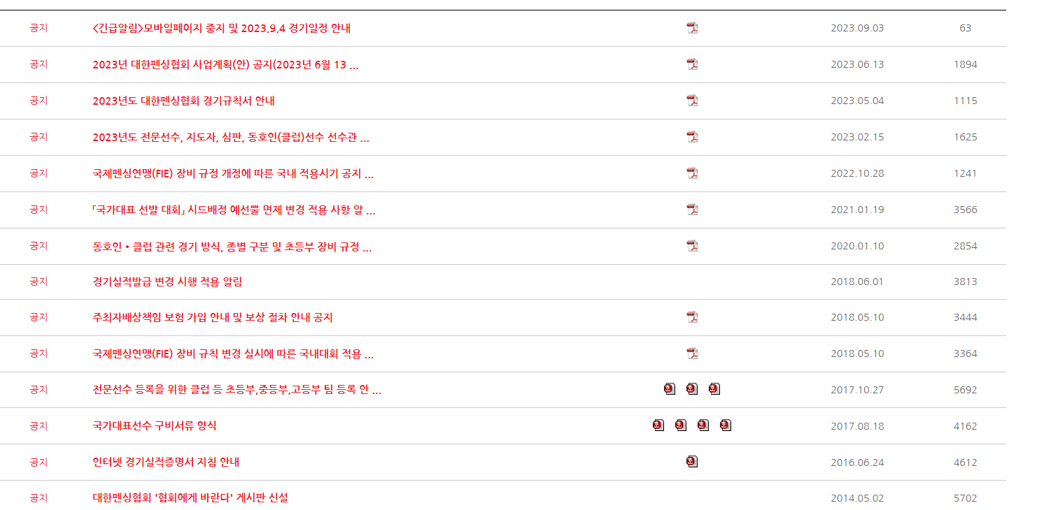
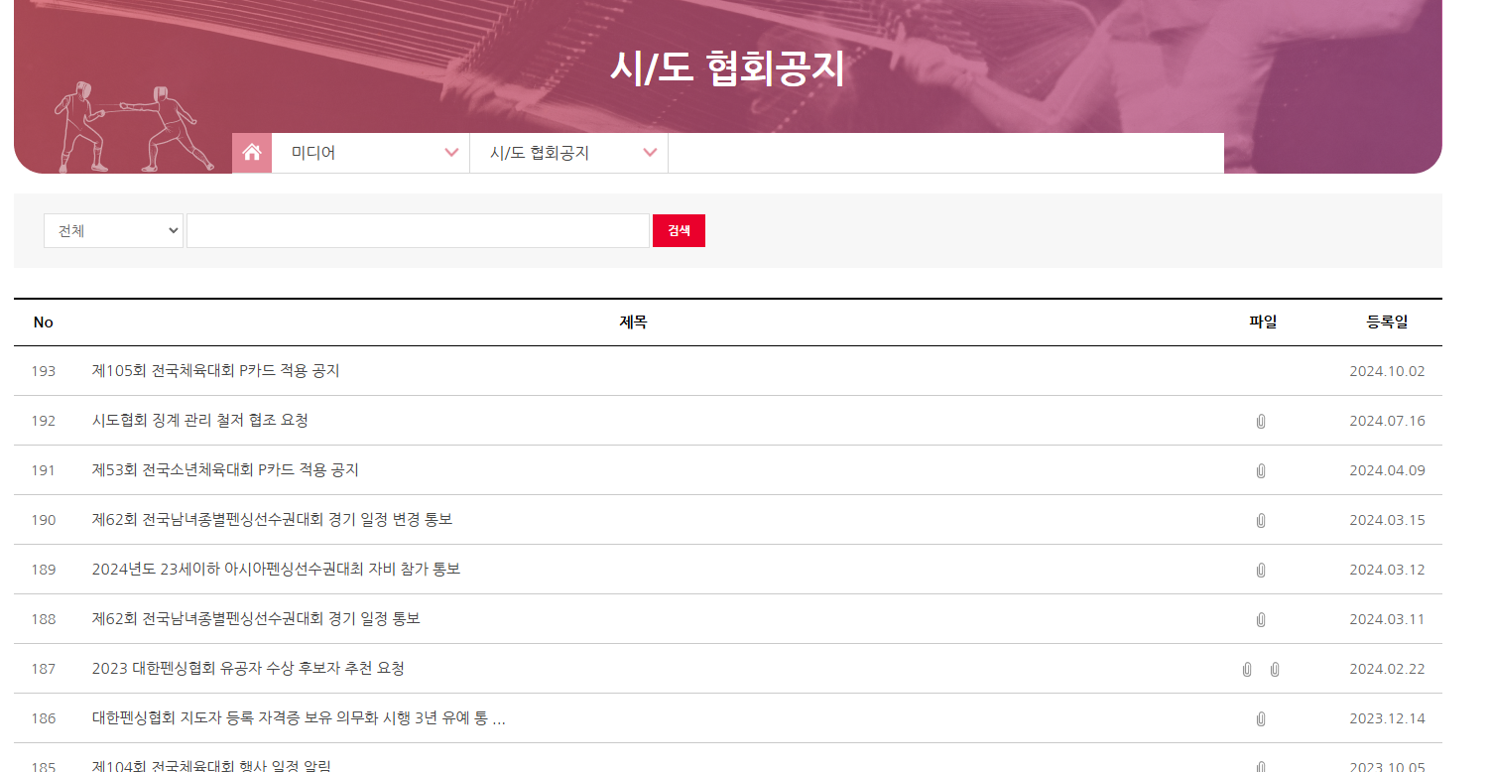
게시판 첨부파일
비고
개발 수정 요청
1
아이콘 한 개만
- 현재 게시판 list에서 보이는 첨부파일 이미지 클릭 했을 경우 다운로드 및 pdf보기 등 기능이 있습니다.
List 화면에서 이미지 첨부 파일 이미지를 하나의 이미지로 두고 기능을 빼려고 합니다. 기능 수정 요청합니다.
수정할 페이지
- 시/도 협회공지
- 공지사항
1
1

Slide 10
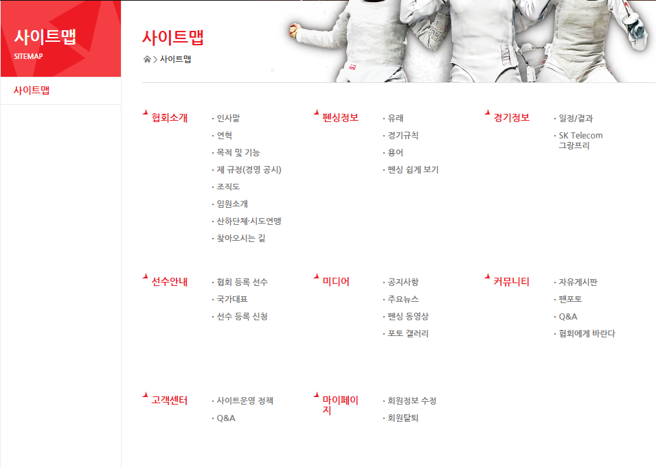
게시판 첨부파일
비고
디자인 필요

